Slide 1


t
Powering Your Business Growth

Slide 2

Lập trình hướng đối tượng

Slide 3



WHAT?
Định nghĩa:
- Gọi tắt là OOP (object-oriented programming).
- Là một kỹ thuật hỗ trợ, cho phép lập trình viên trực tiếp làm việc với các đối tượng mà họ định nghĩa lên

Slide 4
WHY?
Lợi ích khi sử dụng OOP:
OOP được xem là giúp tăng năng suất, đơn giản hóa độ phức tạp khi bảo trì cũng như mở rộng phần mềm bằng cách cho phép lập trình viên tập trung vào các đối tượng phần mềm ở bậc cao hơn

Slide 5
WHEN?
WHERE?
Khi nào sử dụng OOP:
Mẫu hình của OOP chủ yếu không phải là kiểu lập trình mà là kiểu thiết kế
Một số ngôn ngữ sử dụng OOP:
Đa phần các ngôn ngữ lập trình thông dụng nhất hiện nay hỗ trợ lập trình hướng đối tượng ở nhiều mức độ khác nhau.Các ngôn ngữ lập trình hướng đối tượng đáng chú ý gồm có Java, C++, C#, Python, PHP, Ruby, Perl, Object Pascal, Objective-C

Slide 6
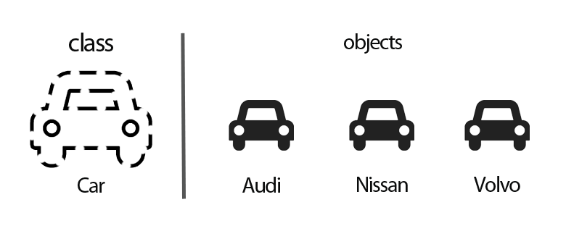
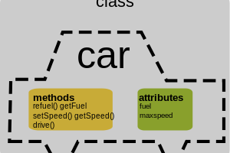
Đối tượng(Object)
Các thuật ngữ
Dùng để chỉ một thực thể cụ thể của một lớp mà trong đó đối tượng có thể là sự kết hợp của biến, hàm và cấu trúc dữ liệu.
Lớp (Class)
Lớp có thể được hiểu là khuôn mẫu để tạo ra các đối tượng. Trong một lớp, người ta thường dùng các biến để mô tả các thuộc tính và các hàm để mô tả các phương thức của đối tượng (Wiki)
Thuộc tính (Attribute)
Là những thông tin, đặc điểm của đối tượng
Phương thức (Method)
Là những hành động mà đối tượng có thể thực hiện

Slide 7

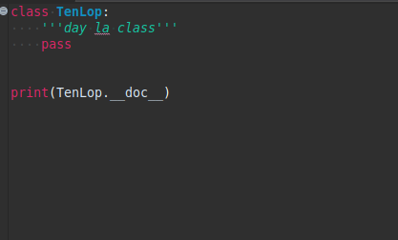
Cú pháp khai báo class
- Giống như khai báo các hàm bắt đầu bằng một từ khóa là def thì khai báo lớp trong Python sử dụng từ khóa class.
- Dòng kí tự đầu tiên được gọi là docstring một mô tả ngắn gọn về lớp. Docstring này không bắt buộc nhưng khuyến khích sử dụng.

Slide 8
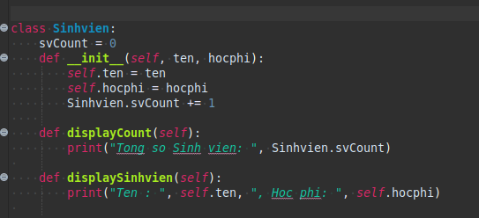
Ví dụ:
- Biến svCount là một biến class có giá trị được chia sẻ trong tất cả Instance của lớp Sinhvien này. Biến này có thể được truy cập dưới dạng Sinhvien.svCount từ bên trong lớp hoặc bên ngoài lớp.
-Thuộc tính là một thành viên thành viên của lớp. Chẳng hạn sinh vien có hai thuộc tính ten và họcphi
- Phương thức đầu tiên __init__() là một phương thức đặc biệt, là Constructor (phương thức khởi tạo) mà Python gọi khi bạn tạo một instance mới của lớp này.
- Các phương thức khác như các hàm thông thường.
- Tham số đầu tiên của phương thức luôn là self (Một từ khóa ám chỉ chính class đó).

Slide 9
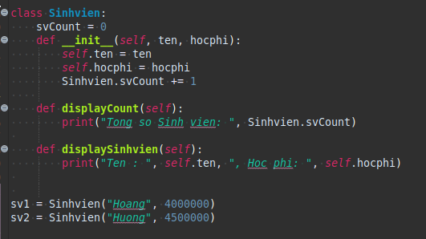
Tạo Instance
- Instance: Là một đối tượng riêng thể hiện các thuộc tính của một lớp nào đó
- Để tạo các Instance của một lớp, bạn gọi lớp này bởi sử dụng tên lớp và truyền vào bất kỳ tham số nào mà phương thức __init__ của nó chấp nhận.
- Tham số self Python sẽ tự truyền vào nên chúng ta không cần truyền vào khi tạo instance

Slide 10
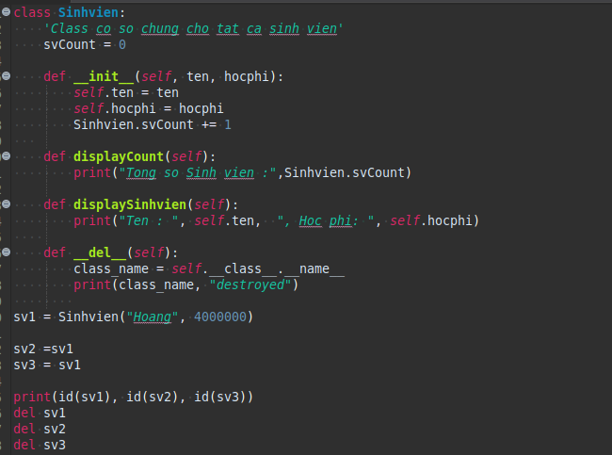
Hủy đối tượng
- Python sẽ hủy các đối tượng mà không cần đến nữa (các kiểu đã được xây dựng sẵn hoặc instance của lớp) một cách tự động để giải phóng không gian bộ nhớ. Tiến trình này được gọi là Garbage Collection được thực hiện bởi trình dọn rác Garbage Collector.
-Trình dọn rác của Python chạy trong khi thực thi chương trình và được kích hoạt khi số tham chiếu của một đối tượng tiến về 0. Số tham chiếu của một đối tượng thay đổi khi số alias mà trỏ tới nó thay đổi.
- Một lớp có thể triển khai phương thức đặc biệt là __del__(), được gọi là một destructor, mà được triệu hồi khi instance là chuẩn bị được hủy. Phương thức này có thể được sử dụng để xóa bất kỳ nguồn bộ nhớ nào được sử dụng bởi một instance.

Slide 11
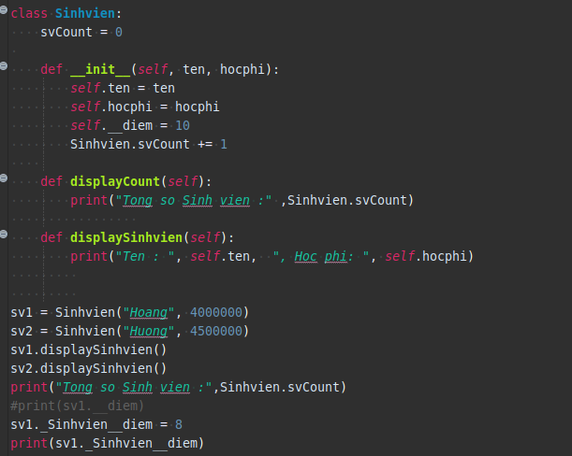
Truy cập các thuộc tính
- Các thuộc tính trong lớp bắt buộc phải được truy cập thông qua tham số self, các thuộc tính sẽ được tạo ra khi được gán lần đầu tiên.
- Truy cập các thuộc tính của đối tượng bởi sử dụng toán tử dot (dấu chấm) với đối tượng.
- Biến class sẽ được truy cập bởi sử dụng tên lớp.
- Thuộc tính có tên bắt đầu bởi 2 dấu gạch dưới "__" là thuộc tính ẩn, không thể truy cập trực tiếp

Slide 12
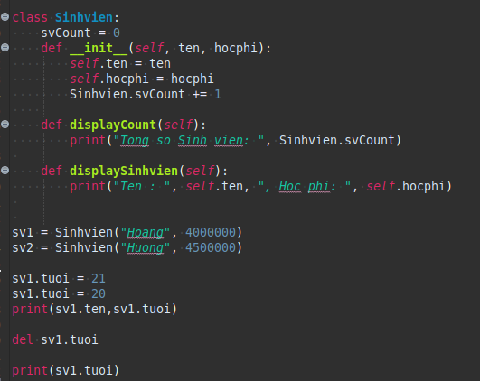
Thêm, xóa, hoặc sửa đổi các thuộc tính
- Thêm các thuộc tính của đối tượng bằng cách sử dụng toán tử dot (dấu chấm) với tên thuộc tính muốn thêm của đối tượng, sau đó gán giá trị cho thuộc tính mới thêm đó.
- Sửa đổi các thuộc tính của đối tượng bằng cách truy cập thuộc tính đối tượng và gán giá trị cho thuộc tính đó
- Xóa thuộc tính đối tượng bằng cách dùng từ khóa del

Slide 13
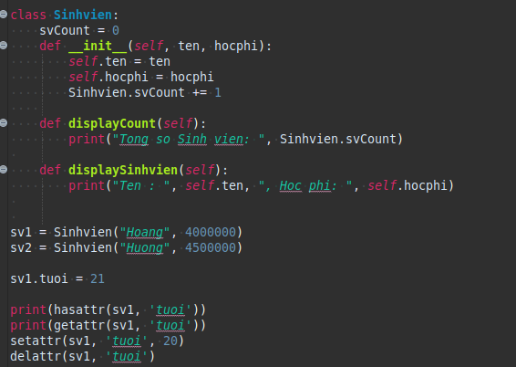
Thêm, xóa, hoặc sửa đổi các thuộc tính
Thay vì sử dụng các lệnh chính thức để truy cập các thuộc tính, bạn có thể sử dụng các hàm sau:
Hàm getattr(obj, name[, default]) : Để truy cập thuộc tính của đối tượng.
Hàm hasattr(obj,name) : Để kiểm tra xem một thuộc tính có tồn tại hay không.
Hàm setattr(obj,name,value) : Để thiết lập một thuộc tính. Nếu thuộc tính không tồn tại, thì nó sẽ được tạo.
Hàm delattr(obj, name) : Để xóa một thuộc tính.

Slide 14
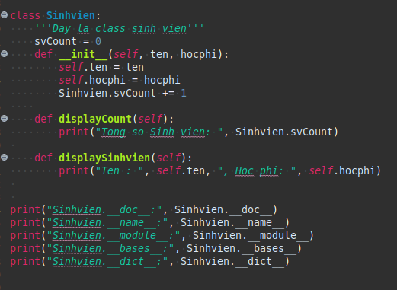
Các thuộc tính đã có sẵn cho lớp
Mỗi lớp Python đều giữ các thuộc tính đã được xây dựng sẵn sau và chúng có thể được truy cập bởi sử dụng toán tử dot (dấu chấm .) như bất kỳ thuộc tính khác:
__dict__: Là Dictionary chứa namespace của lớp.
__doc__: Được sử dụng để truy cập Documentation String của lớp nếu có.
__name__: Là tên lớp.
__module__: Là tên Module trong đó lớp được định nghĩa. Thuộc tính là __main__ trong chế độ tương tác.
__bases__: Là một Tuple chứa các lớp cơ sở.

Slide 15
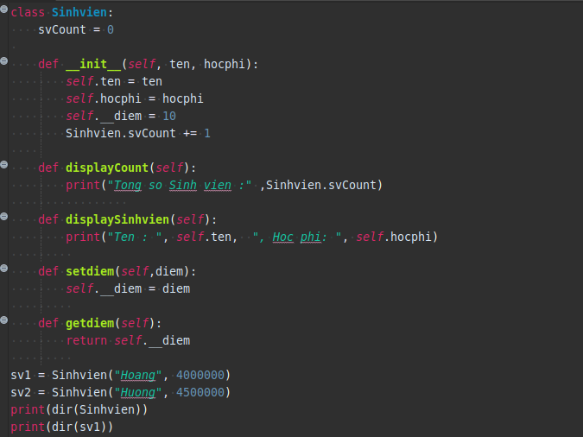
Liệt kê danh sách các thành viên của lớp hoặc đối tượng
Python cung cấp cho bạn hàm dir, hàm này liệt kê ra danh sách các phương thức, thuộc tính, biến của lớp hoặc của đối tượng.

Slide 16
Nạp chồng phương thức
__init__ ( self [,args...] )
Là constructor (với bất kỳ tham số tùy ý nào)
Lời gọi mẫu : obj = tenLop(args)
__del__( self )
Là destructor, xóa một đối tượng
Lời gọi mẫu : del obj
__repr__( self )
Biểu diễn chuỗi có thể ước lượng
Lời gọi mẫu : repr(obj)
__str__( self )
Biểu diễn chuỗi có thể in được
Lời gọi mẫu : str(obj)
__cmp__ ( self, x )
So sánh đối tượng
Lời gọi mẫu : cmp(obj, x)

Slide 17
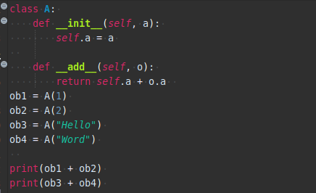
Nạp chồng toán tử
- Giả sử chúng ta có hai đối tượng thuộc một kiểu class do người dùng tự định nghĩa và chúng ta phải cộng hai đối tượng này bằng toán tử ‘+’ ???
- Vì vậy, chúng ta sẽ phải tự định nghĩa một phương thức (method) dành cho một toán tử cụ thể, để có thể thu được toán tử hoạt động theo ý mình, quá trình này được gọi là nạp chồng toán tử
- Chúng ta có thể nạp chồng tất cả các toán tử hiện có, nhưng không thể tạo ra toán tử mới
- Để thực hiện nạp chồng toán tử, Python cung cấp một số hàm đặc biệt hoặc hàm ma thuật (magic function), có khả năng tự động được gọi khi nó được liên kết (associated) với một toán tử cụ thể nào đó

Slide 18
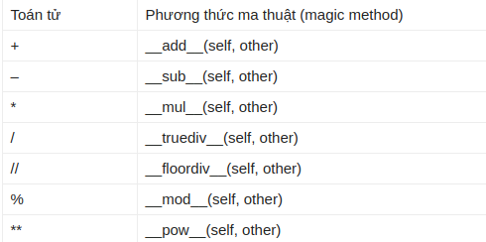
Nạp chồng toán tử 2 ngôi

Slide 19
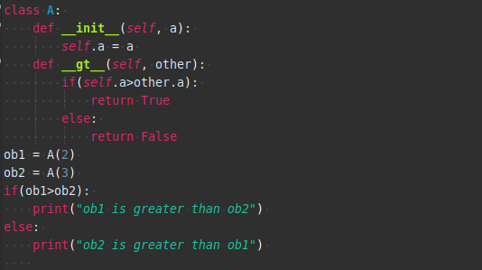
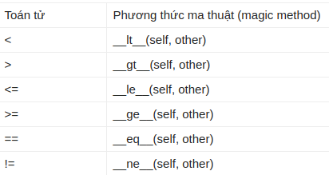
Nạp chồng toán tử so sánh

Slide 20
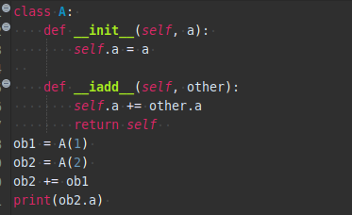
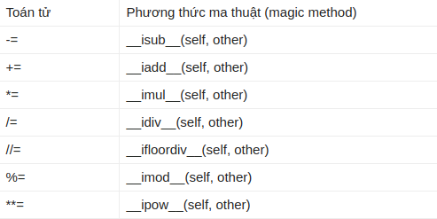
Nạp chồng toán tử gán

Slide 21
THANK YOU!
Powering Your Business Growth

